Slide 1



Einfach mehr finden mit
Florian Hopf
29.09.2010

Slide 2
Solr?

Slide 3
Solr?
Server-ization of Lucene

Slide 4
Apache Lucene?
Search engine library

Slide 5
Apache Lucene?
Search engine library
Textbasierter Index

Slide 6
Apache Lucene?
Search engine library
Textbasierter Index
Text Analyzer

Slide 7
Apache Lucene?
Search engine library
Textbasierter Index
Text Analyzer
Query Syntax

Slide 8
Apache Lucene?
Search engine library
Textbasierter Index
Text Analyzer
Query Syntax
Scoring

Slide 9
Features
HTTP-Schnittstelle

Slide 10
Architektur
Client
Solr
Webapp
http
Lucene
Kommunikation über XML, JSON, JavaBin, Ruby, ...

Slide 11
Features
HTTP-Schnittstelle
XML-basierte Konfiguration

Slide 12
Features
HTTP-Schnittstelle
XML-basierte Konfiguration
Facettierung

Slide 13
Features
HTTP-Schnittstelle
XML-basierte Konfiguration
Facettierung
Sammlung nützlicher Lucene-Module/Dismax

Slide 14
Features
HTTP-Schnittstelle
XML-basierte Konfiguration
Facettierung
Sammlung nützlicher Lucene-Module/Dismax
Java-Client SolrJ

Slide 15
Demo

Slide 16
Was noch?
Admin-Interface
Caching
Skalierung
Spellchecker
More-Like-This
Data Import Handler
SolrCell

Slide 17
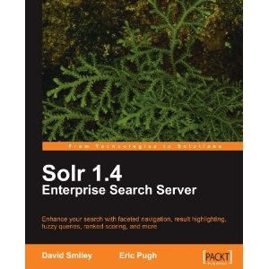
Ressourcen
http://lucene.apache.org/solr/

